Slide 1

Daně v ČR
ČVUT v Praze – fakulta elektrotechnická
Katedra ekonomiky, manažerství a humanitních věd
Ekonomika podnikání - X16EPD

Slide 2
Teze přednášky
Základní definice v oblasti daní a podnikání
Přímé a nepřímé daně
Stručná charakteristika jednotlivých daňových titulů české daňové soustavy a jejich dopady na podnikání

Slide 3
Daně – základní pojmy
Daň:= povinná, pravidelná, zákonem určená platba do veřejného rozpočtu. Má atributy:
Nenávratnost
- neočekáváme vrácení platby ani protislužbu
Neekvivalence
- neznáme přesný účel platby
Nedobrovolnost
- povinnost uzákoněna v dané výši

Slide 4
Základní funkce daní
alokační
  produkce veřejných statků
  daně tvoří část příjmů veřejných rozpočtů
redistribuční
  - solidarita
stabilizační
  - cenová stabilita
  - nezaměstnanost
  - ekonomický růst

Slide 5
Daně – základní pojmy - 2
Daňový subjekt – jeho příjem, majetek,... je podroben dani
Předmět daně
– majetek, zisk, spotřeba, …
Sazba daně
  jednotná nebo diferencovaná (DPH)
  pevná nebo relativní
      lineární nebo progresivní

Slide 6
Daně a podnikání
Více či méně ovlivňují/stimulují chování podniků
Součást bilancí, podnikatelských plánů
Daňový štít, daňová optimalizace (kdy má význam?)
Z pohledu podniků – kritičtější zatížení přímými daněmi (zejména daně zatěžující práci), nepřímé – jsou více přenášeny na konečné spotřebitele, DPH u plátců nezatěžuje..)

Slide 7
Přímé a nepřímé daně
Přímé daně (důchodový typ)
- daňové břemeno nelze přesunout na jiný subjekt
- Poplatník je současně i plátcem přímé daně
Nepřímé daně – plátce daně je odpovědný za výběr a uhrazení daně, vybrané od jiných subjektů/poplatníků..
daňové břemeno je obvykle přesouváno na jiný subjekt
platí je kupující/konečný spotřebitel v ceně zboží, státu je odvádí prodávající

Slide 8
Pojistné na sociální zabezpečení a zdravotní pojištění
Sociální zabezpečení
- důchodové pojištění
- nemocenské pojištění
- nezaměstnanost
Veřejné zdravotní pojištění
Současný systém:
- zaměstnanec hradí cca 1/4 (11 %)
- zaměstnavatel hradí cca 3/4 (34 %)
- OSVČ – základ 50 % z příjmů po odečtení výdajů

Slide 9
Soustava daní v ČR
Zákon č. 212/1992 Z o soustavě daní:
Daň z přidané hodnoty
Daně spotřební
Daň z příjmů (fyzické a právnické osoby)
Daň z nemovitostí (pozemky a stavby)
Daň silniční
Daň dědická, darovací a daň z převodu nemovitostí
Daně k ochraně životního prostředí

Slide 10
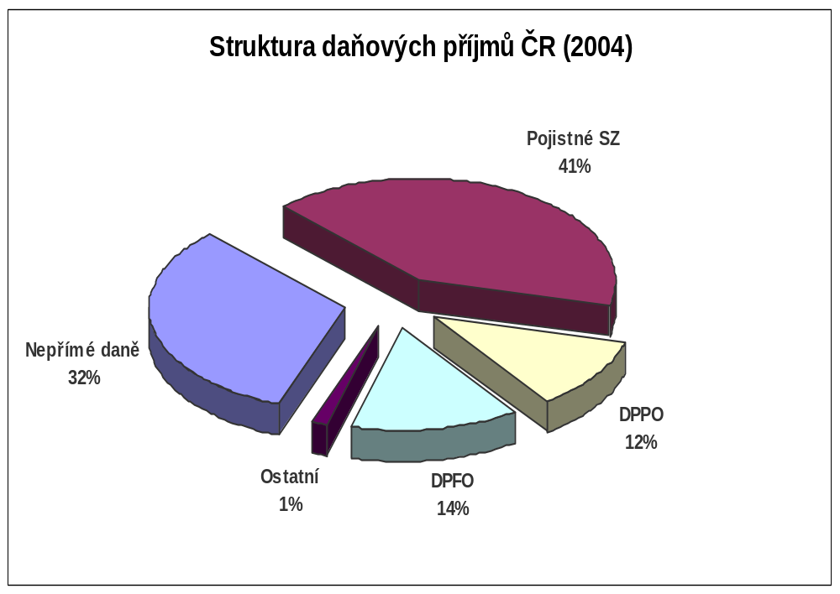

Slide 11
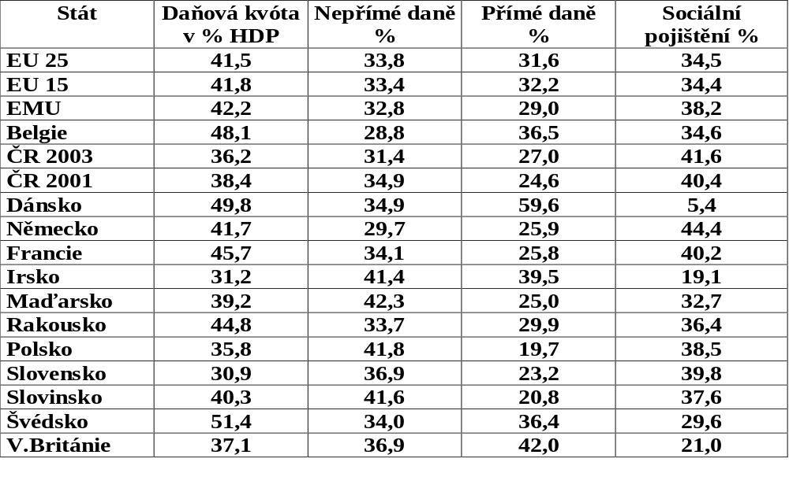
Výše a struktura zdanění v EU v roce 2003
Zdroj: Eurostat, MFČR - Ekonom 2005

Slide 12
DAŇ Z PŘIDANÉ HODNOTY
Působnost zákona o DPH
- ČR
- země EU (dodání a pořízení zboží)
- země mimo EU (dovoz a vývoz)
Registrace:
- obrat > 1 mil.Kč za 12 měsíců
- ekonomická činnost (podnikání)
Princip daně: daň na vstupu a výstupu, odpočet daně na vstupu, odvod na výstupu

Slide 13
DAŇ Z PŘIDANÉ HODNOTY
Předmět daně - zdanitelná plnění
- dodání zboží
- poskytnutí služby
- převod nemovitostí
Den uskutečnění zdanitelného plnění
  den dodání zboží nebo poskytnutí služby
  den vystavení daňového dokladu
  den přijetí úplaty
povinnost přiznat daň ke dni přijetí zálohy, pokud tento den nastane dříve (neplatí pro fyzické osoby)

Slide 14
DAŇ Z PŘIDANÉ HODNOTY
Nárok na odpočet
má plátce, pokud přijatá plnění použije pro svoji ekonomickou činnost (soustavnou)
Osvobozená plnění (bez odpočtu)
  poštovní služby, rozhlas a televize, výchova a vzdělávání, zdravotnické služby, pojišťovací a finanční činnosti, …
Osvobozená plnění (s nárokem na odpočet)
  dodání zboží, pořízení zboží ze států EU
  vývoz, dovoz zboží ze zemí mimo EU

Slide 15
DPH při pohybu zboží v EU
Dodání do zemí EU:
  odpadá celní řízení
  zdanitelné plnění osvobozené od daně s nárokem na odpočet daně na vstupu !
Dodavatel vystaví daňový doklad, prokáže, že jde o plnění pro registrovaný subjekt v EU, uvede osvobozené plnění do daňového přiznání, nárok na odpočet DPH, statistika
Dodávka neregistrovanému subjektu - zdaňuje se v ČR, odběratel platí vč. DPH
Pořízení zboží ze zemí EU

Slide 16
Spotřební daně
Uhlovodíková paliva
BA 13 710 Kč/t BA N 11 840 Kč/t
Oleje 9 950 Kč/t
zkapal. plyn 1 290 - 3 933 Kč/t
Líh a lihoviny
265 Kč/l etanolu - destiláty a lihoviny
133 Kč/l etanolu - pěstitelské destiláty

Slide 17
Spotřební daně
Pivo (10° 79 - 157 Kč/hl)
(12° 160 - 320 Kč/hl)
od r. 1998 12 ÷ 24 Kč/hl za každé %
Víno tzv. tichá vína (do 15-18 %) 0 Kč/l
šumivá vína 23,40 Kč/l
Tabák cigarety min. 1,92 Kč/ks
doutníky min. 1,15 Kč/ks
tabák min. 1280 Kč/kg

Slide 18
DAŇ Z PŘÍJMŮ FYZICKÝCH OSOB
§ 6 Příjmy ze závislé činnosti
§ 7 Příjmy z podnikání
§ 8 Příjmy z kapitálového majetku
§ 9 Příjmy z pronájmu
§ 10 Ostatní příjmy
  příjmy osvobozené od daně
  příjmy zdaněné srážkou u zdroje
  příjmy zdaněné paušální sazbou daně
  odčitatelné položky, nezdanitelná část základu daně

Slide 19
DAŇ Z PŘÍJMŮ FYZICKÝCH OSOB
Základ daně z podnikání:
- % příjmů, nebo:
- daňová evidence (příjmy - výdaje)
80 % zemědělská výroba (dříve 50 %)
60 % živnosti řemeslné (dříve 25 %)
50 % živnosti ostatní (dříve 25 %)
pronájem: 30 % z příjmů (dříve 20 %)
Slevy na dani: (dříve odpočitatelné položky)
poplatník, vyživovaná osoba, student, invalida

Slide 20
DAŇ Z PŘÍJMŮ FYZICKÝCH OSOB
Základ daně:
je rozdíl mezi příjmy a výdaji nebo %, snížený o nezdanitelnou část daně a o odečitatelné položky od základu daně
Sazba daně: 15%

Slide 21
DAŇ Z PŘÍJMŮ PRÁVNICKÝCH OSOB
Sazby daně:
91 92 93 94 95 96 98 99 00 06 09
75 55 45 42 41 39 35 32 31 24 20 %
Základ daně:
Zisk (ztráta) zjištěný z účetnictví
"výdaje v prokázané výši, související s příjmy"
± odečitatelné a připočitatelné položky,
slevy na dani, ztráta (až 5) minulých let

Slide 22
Náklady (výdaje) pro účely daně z příjmů
Odpisy HIM a NHIM (3,4,5,10,20,30,50 let)
Zůstatková cena prodaného majetku
Sociální a zdravotní pojištění (zaplacené) za zaměstnance
Silniční daň, daň z nemovitostí, ...
Tvorba rezerv a opravných položek (zákon)
Cestovné a stravné do limitu
Nájemné finančního leasingu (podmínky)
Cena pořízení cenných papírů (při prodeji)
Smluvní pokuty
Poplatky za znečišťování živ. prostředí (v limitu)
Úroky z půjček a obligací

Slide 23
Náklady (výdaje) neuznatelné
Pořízení dlouhodobého majetku, vč. pozemků
Technické zhodnocení majetku
Výdaje na zvýšení základního jmění
Tvorba rezervních fondů
Úmor půjček a obligací
Odměny členům statutárních orgánů
Vyplácené podíly na zisku (část osvobozena)
Penále a pokuty (ne smluvní)
Cestovné a stravné nad limit (nový Zákoník práce!)
Výdaje na reprezentaci a dary
Manka (nad limit) a škody

Slide 24
Daň z nemovitostí
Daň se platí za všechny pozemky a stavby podléhající kolaudaci, pokud není v zákoně stanoveno jinak.
Nevycházejí z ceny nemovitosti, ale z výměry, případně koeficientů (kvazi cenové prvky).
Celková úroveň daňových sazeb je nízká (sociální aspekty), ale pro podnikatelské nemovitosti jsou výrazně vyšší!

Slide 25
Daň silniční
Platí se za všechna silniční motorová vozidla, používaná v souvislosti s podnikáním (pokud nemají méně než čtyři kola)
Sazby dle zdvih. objemu motoru (osobní vozidla) a dle zatížení nápravy (nákladní). Snižují (případně zvyšují) v závislosti na stáří vozidel
Osvobození od daně ve speciálních případech
Za vozidla zařazená do obchodního majetku se platí bez ohledu na využití vozidel

Slide 26
Daň dědická, darovací a daň z převodu nemovitostí
„Nejméně mravná daň“ – představuje de-facto duplicitní zdanění. Proto řada úprav (např. osvobození pro potomky v přímé linii od daně dědické, osvobození od daně darovací pro „bohulibé“ účely, atd.
Její výše není zásadní, přesto vysoké vyvolané (transakční) náklady – např. výdaje na znalecké posudky, notáře atd.

Slide 27
Daně k ochraně životního prostředí
V současnosti existují různé poplatky a odvody, převážně emisního charakteru (voda, ovzduší, odpady). Jejich výnosy jsou příjmy Státního fondu životního prostředí a obecních rozpočtů.
Připravuje se tzv. Ekologická daňová reforma, která je z mezinárodního hlediska podpořena evropskou směrnicí o minimálních sazbách spotřebních daní na energii a suroviny (uhlí, ropa, elektřina). Vede se rozsáhlá diskuse.

Slide 28
Literatura:
Zákony ČR v platném znění (např. na www.portal.gov.cz)
Kislingerová a kol: Manažerské finance, 2004
Fialová H.: Malý ekonomický výkladový slovník, A plus, Praha 2006
Materiály k jednotlivým přednáškám jsou zveřejněny
na http://ekonom/materialy/epd/index.htm

